Slide 1

Métodos Experimentais em Energia e Ambiente
Apresentação Final
Catarina Laurência 70930
Miguel Moura 65610
Tomás Valente 65661
smart
Mila
Doce Mila
Notes:
Good afternoon, my name is Catarina Laurência and these two are Miguel and Tomás and we are here to present our idea to this course project.

Slide 2
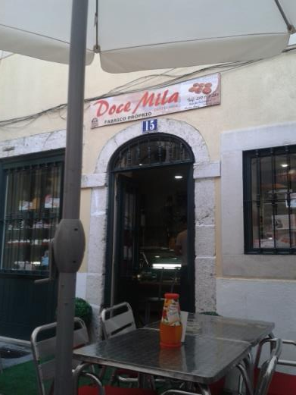
O projecto
Projecto baseado em sensores em eficiência energética na Mouraria
Análise do consumo de energia
Actuar nos dados com objectivo de maximizar eficiência
Desenvolvimento de um manual step-by-step com a explicação de todos os passos
Público: Pastelarias, tascas, cafés
e outras pequenas empresas
Notes:
So, to start is important to understand what we want to do during the next two months. Our project will be a sensor based project in energy efficiency, our main goal is to help the owner of a Tasca to achieve a lower energetic bill that today is more or less 400 euros. To do this we will use arduino, sensors and actuators, this last ones because besides all the analysis of the energy consumption we want to allow the equipments to turn on and off automatically depending on the energy consumption. Finally in the end of the work we should have a Step-By-Step instruction to allow future use to other tascas or Cafés, including collecting data, data treatment and actuation.

Slide 3
Influência do Projecto na Mouraria e no público em geral
Minimizar o consumo de energia apresentando formas de poupar;
Ajudar donos de estabelecimentos numa forma de aprendizagem continua com o objectivo de diminuir o impacto económico;
Menor consumo de energia → Menor impacto ambiental

Slide 4
Objectivo técnico
Criar aparelho de medição de consumos eléctricos
Estudar e analisar os dados recolhidos
Fornecer dicas de poupança energética
Produto final de medição de consumos com ecrã interactivo

Slide 5
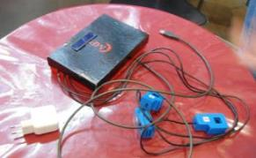
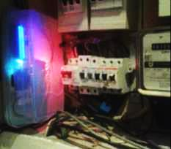
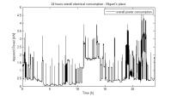
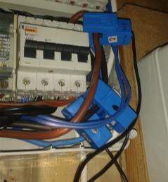
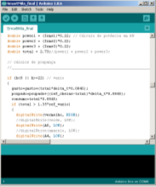
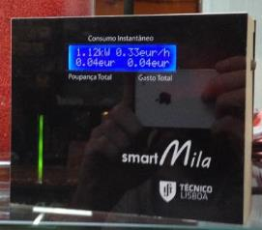
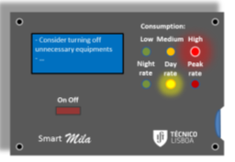

Slide 6
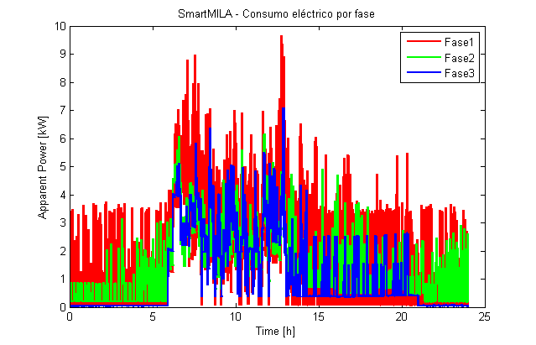

Resultados

Slide 7
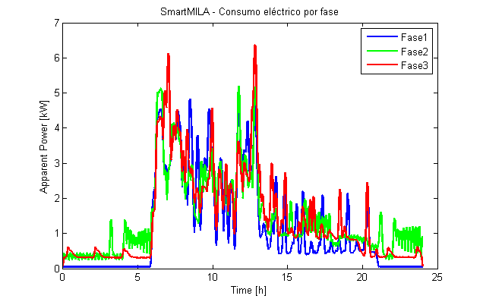

Resultados

Slide 8
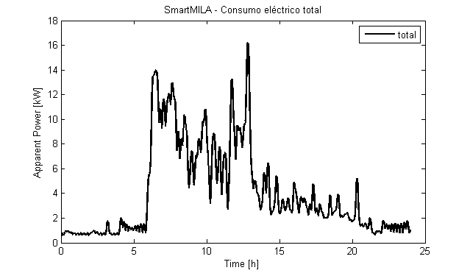
Resultados

Slide 9
Resultados

Slide 10
Resultados
Equipamento | por dia | por mês
Arcas | 2,79 € | 84,01 €
Fornos | 4,93 € | 148,40 €
Iluminação | 1,76 € | 53,00 €
Stand-by | 0,16 € | 4,80 €
Outros | 2,87 € | 86,32 €
Total / mês |  | 376,53 €

Slide 11
Dicas de poupança de energia eléctrica
Frigorificos
Custo actual:
2,71€/dia
84,01€/mês
991€/ano
Recomendação: Instalar sistema de relés para controlo dos ciclos de refrigeração do frigorifico.
Poupança:
0,69€/dia
21,39€/mês
256,68€/ano

Slide 12
Fornos
Custo actual:
4,79€/dia
148,4€/mês
1780€/ano
Recomendação: Trabalhar com os fornos apenas nas horas de vazio.
Poupança:
1,77€/dia
54,87€/mês
658,44€/ano

Slide 13
Luzes
Custo actual:
1,71€/dia
53€/mês
636,12€/ano
Recomendação: Trocar todas as lâmpadas por lâmpadas LED.
Poupança:
1,51€/dia
46,05€/mês
552,6€/ano
Investimento:
Custo: 212€ (15 x 12€ para as lâmpadas e 8 x 4€ para trocar o apoio no tecto para as lâmpadas de aspecto de tubo comprido)
Retorno do investimento: Ao fim de 4,6 meses, ou seja, a partir do 5ºmês começará a poupar os valores referidos acima.

Slide 14
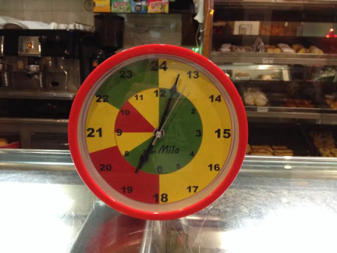
Relógio
- indicador da tarifa
Exemplo:
Forno de 12kWh
Vazio - 0.0845 €/kWh
1,01€/h
Cheias- 0.1477 €/kWh
1,77€/h
Ponta - 0.2938 €/kWh
3,53€/h

Slide 15
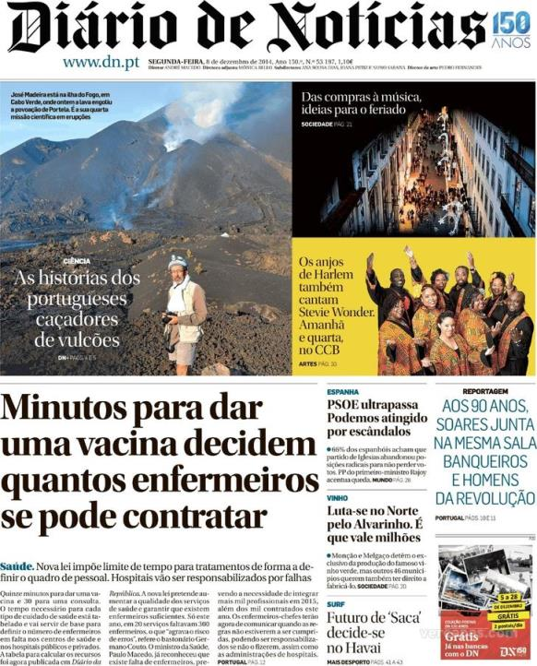
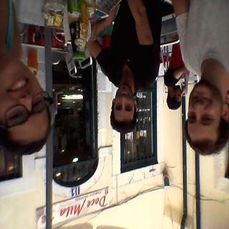
Be smart, be efficient,
follow Mila’s path
Tecnologia Poupar dinheiro, água e energia, estes são alguns dos principais tópicos a ser discutidos no mundo e parece que em Lisboa isso não é diferente, uma vez que 3 aspirantes a engenheiros do Instituto Superior Técnico têm, nos últimos 2 meses, estado a transformar a Doce Mila, uma pastelaria, na mais excepcional e energeticamente eficiência pastelaria de todo o universo da Mouraria.
Com os seus 5 anos de desenvolvimento cerebral eles enfrentaram um desafio incrível, construir um dispositivo que medisse o consumo de energia da Doce Mila e com os dados de saída melhorar o uso dos equipamentos relacionados com consumo de energia pelo dono, Sr.Guedes.
Para além das medições, os três aspirantes têm uma interface que mostra o dinheiro que será gasto no final do mês com o consumo num momento exacto. Com isto, até alguém que não percebe nada sobre engenharia e electrónica pode ter uma noção da sua performance no momento. O equipamento pode ajudar, não apenas espaços de café ou locais públicos mas casas particulares também. Com o objectivo de possibilitar o uso e construção de um dispositivo deste género por qualquer pessoa, desenvolveram um manual step-by-step que ensina todos os passos básicos necessários para a construção de algo semelhante por menos de 50 euros e atingir poupanças até 70 euros por mês para os casos mais ineficientes.
A Catarina, o Miguel e o Tomás, os aprendizes de engenheiros terão uma grande influência numa nova era de eficiência energética.

Slide 16
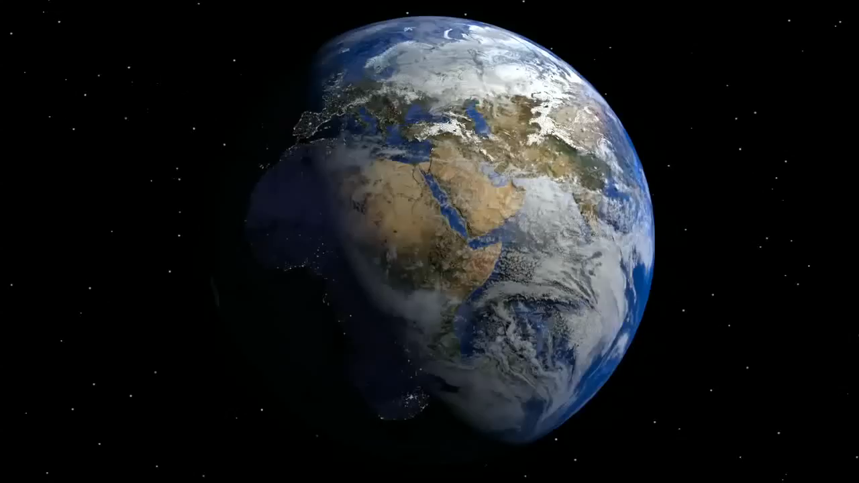
Video

Slide 17
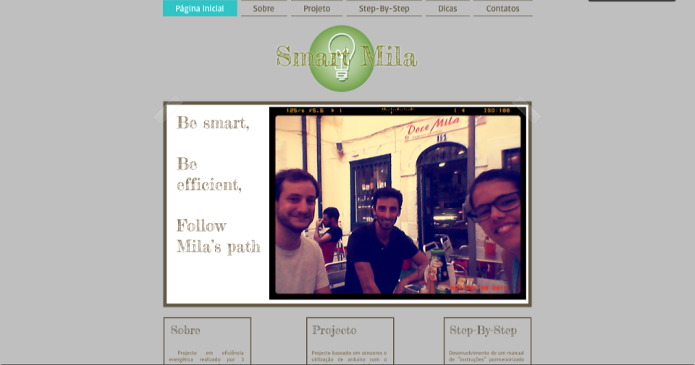
Website smartmila.wix.com

Slide 18
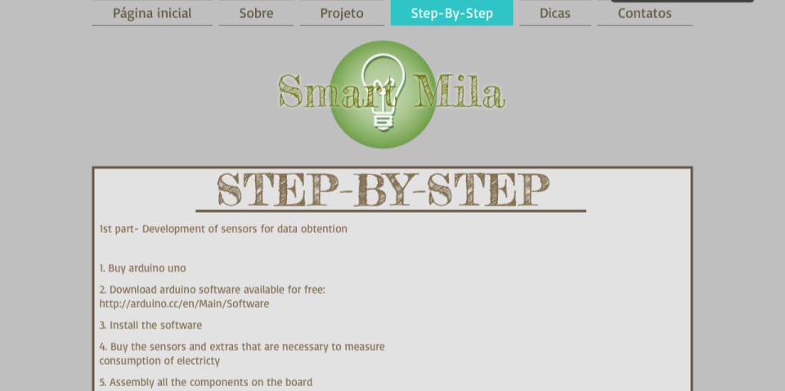
Step-By-Step

Slide 19
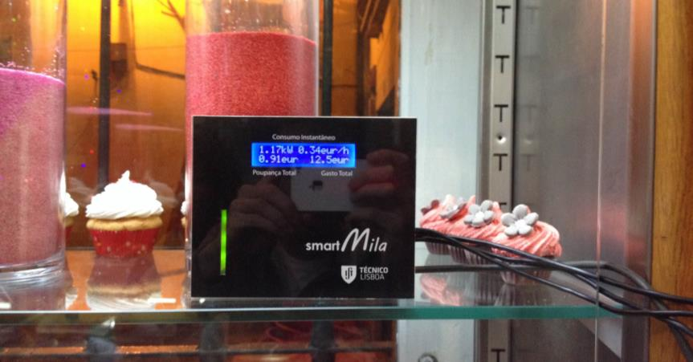
Considerações finais

Slide 20
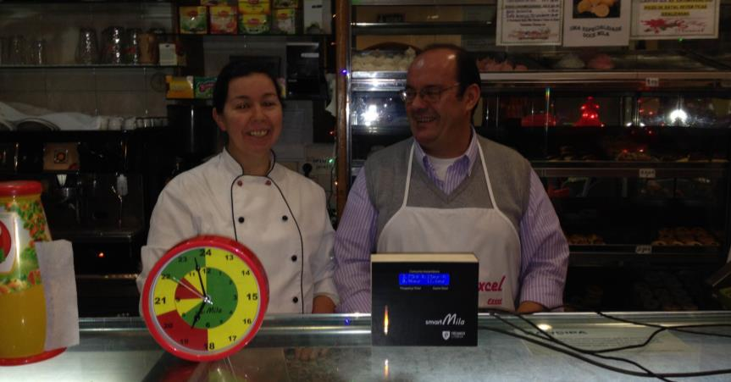
Obrigado!

